Slide 1
Co by kdyby?
Vol. 5 – Průmyslová revoluce
Janir Killman

Slide 2
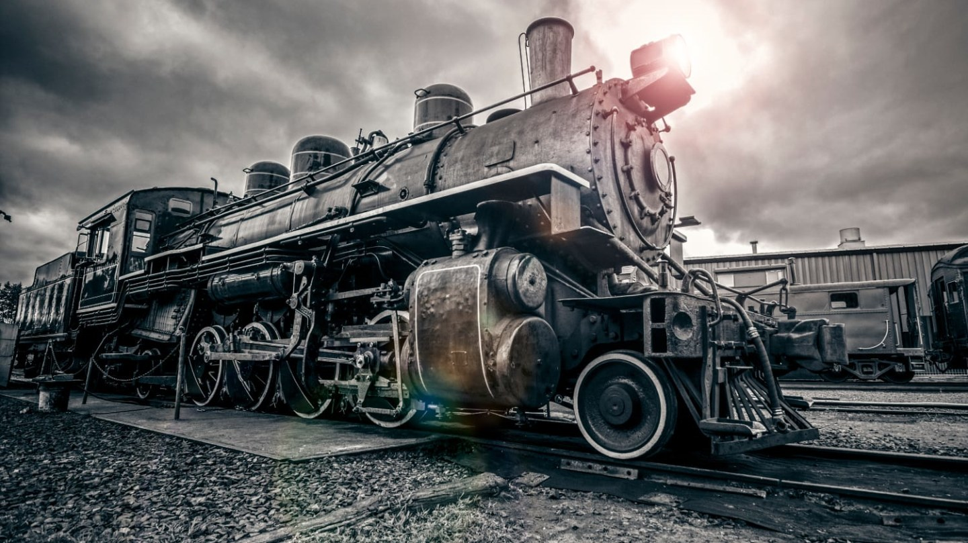
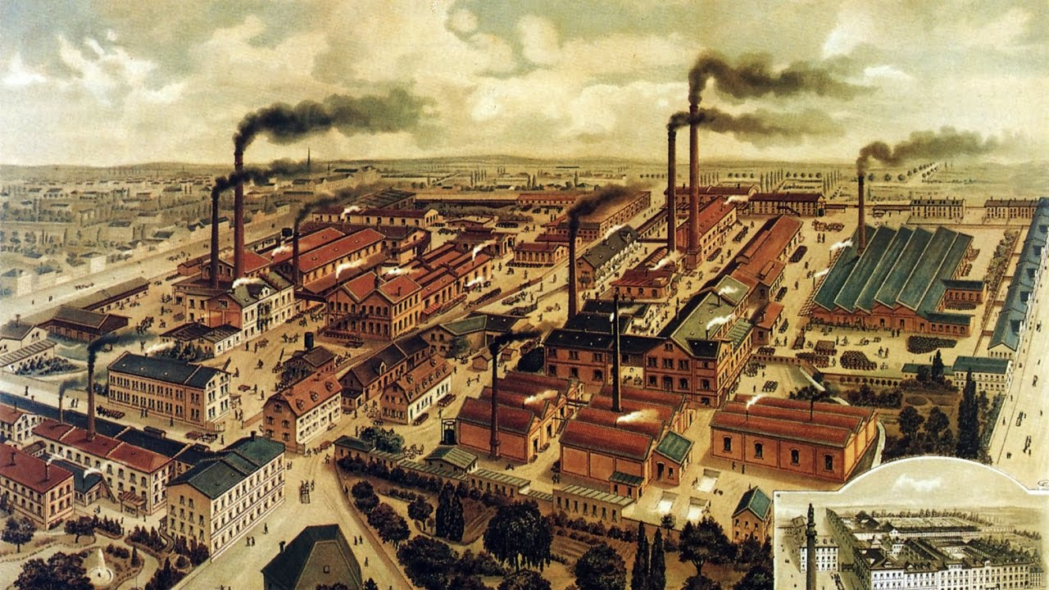
Průmyslová revoluce
Období konce 18. a 19. století převážně v Evropě a Americe
Přechod od ruční ke strojové výrobě. Specializace
Šíří se z Velké Británie

Slide 3
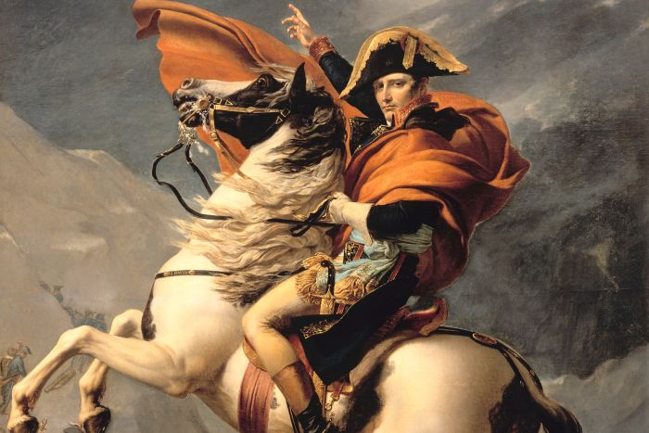
Napoleon Bonaparte
1769-1821
Císař 1804-1814 a 110 dní roku 1815
Tažení do Ruska, bitva u Waterloo
Code civil

Slide 4
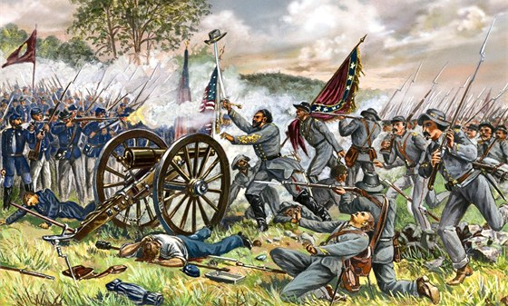
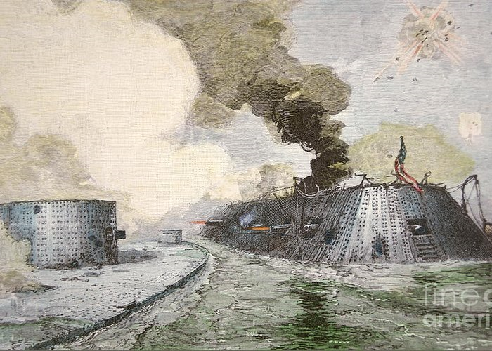
Americká občanská válka
1861-1865
Connecticut, Illinois, Indiana, Iowa, Kalifornie, Kansas, Maine, Massachusetts, Michigan, Minnesota, Nevada, New Hampshire, New Jersey, New York, Ohio, Oregon, Pensylvánie, Rhode Island, Vermont, Wisconsin + Delaware, Kentucky, Maryland, Missouri, Západní Virginie
x
Jižní Karolína, Mississippi, Florida, Alabama, Georgie, Louisiana, Texas, Virginie, Arkansas, Severní Karolína, Tennessee, Missouri, Kentucky

Slide 5
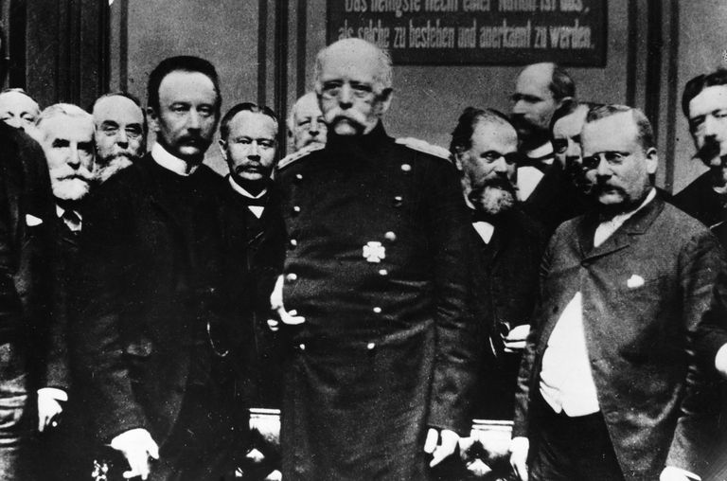
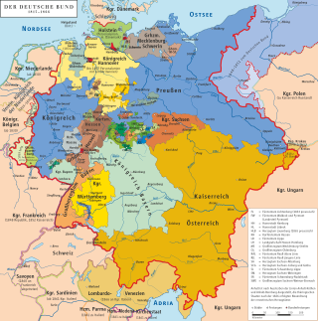
Sjednocení Německa
1871
Porážka Dánska, Rakouska a Francie
Otto von Bismarck
Fridrich Vilém IV.

Slide 6
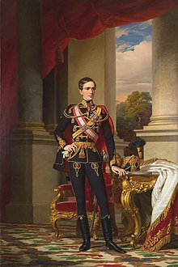
František Josef I.
1830-1916
prohry
konzervativismus
Rudolf 1858-1889
František Ferdinand d'Este 1863-1914

Slide 7
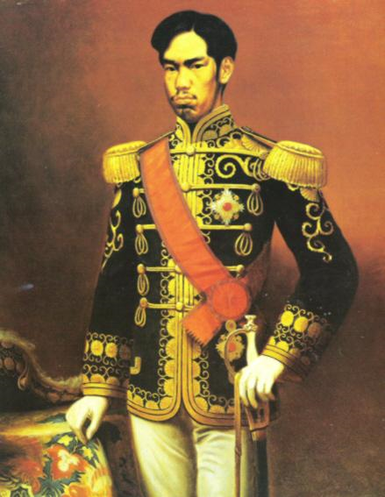
Meidži
1867-1912
reformy
Ekonomický a vojenský vzestup
Zrušení třídy samurajů

Slide 8


Prodej Aljašky
1867
7200000$

Slide 9
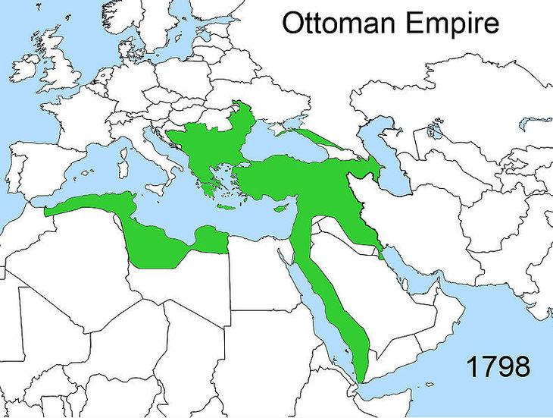
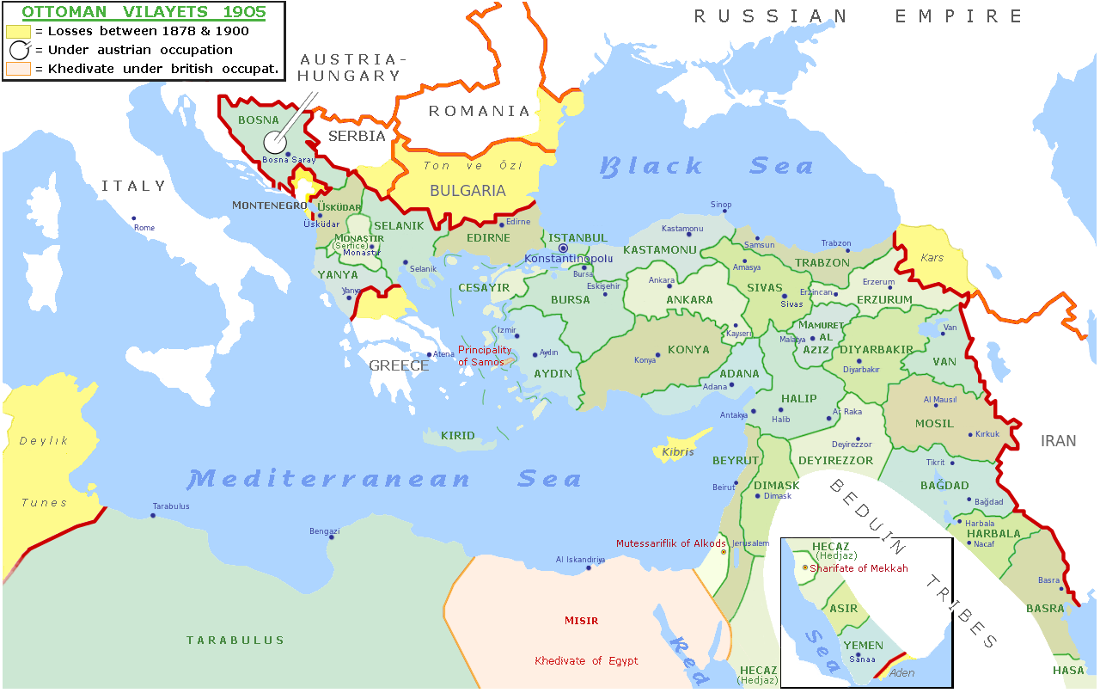
Osmanská říše
Selim III 1789-1807
Abdul Hamid II 1879-1907

Slide 10

Úkoly pro cestovatele časem
Udržení Maxmiliána I. na mexickém trůně.

